Slide 1
présentation de la différence entre : zoning ,wireframe, maquette,prototype et mockup

Slide 2
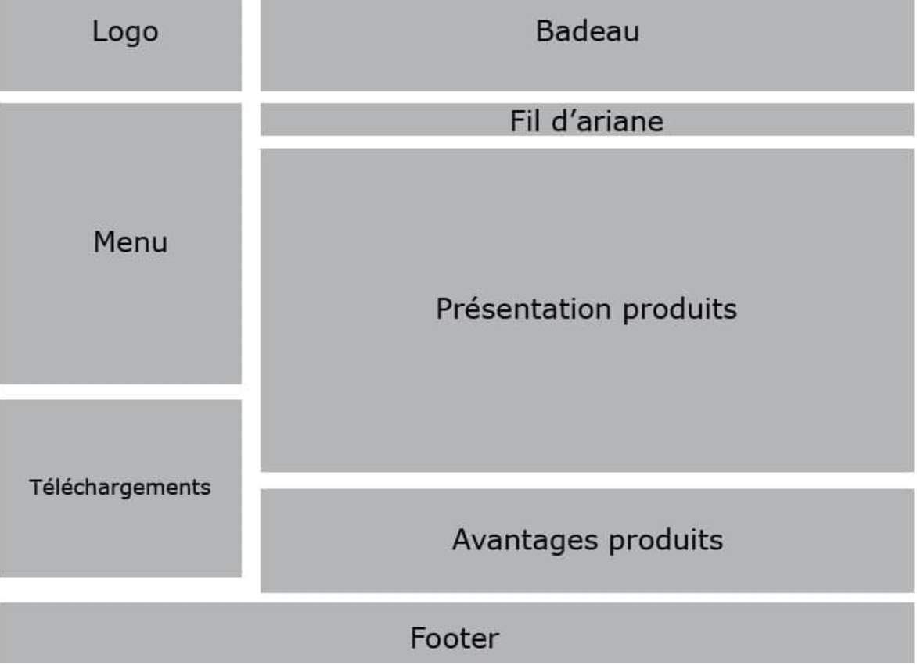
Qu’est-ce que le Zoning ?
schématisation grossière
Représenter rapidement les differientes page
Déterminer le contenu de chaque page
presenter une première approche

Slide 3
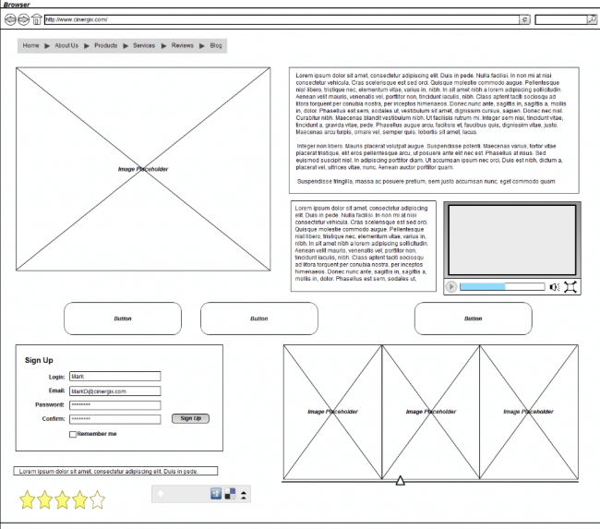
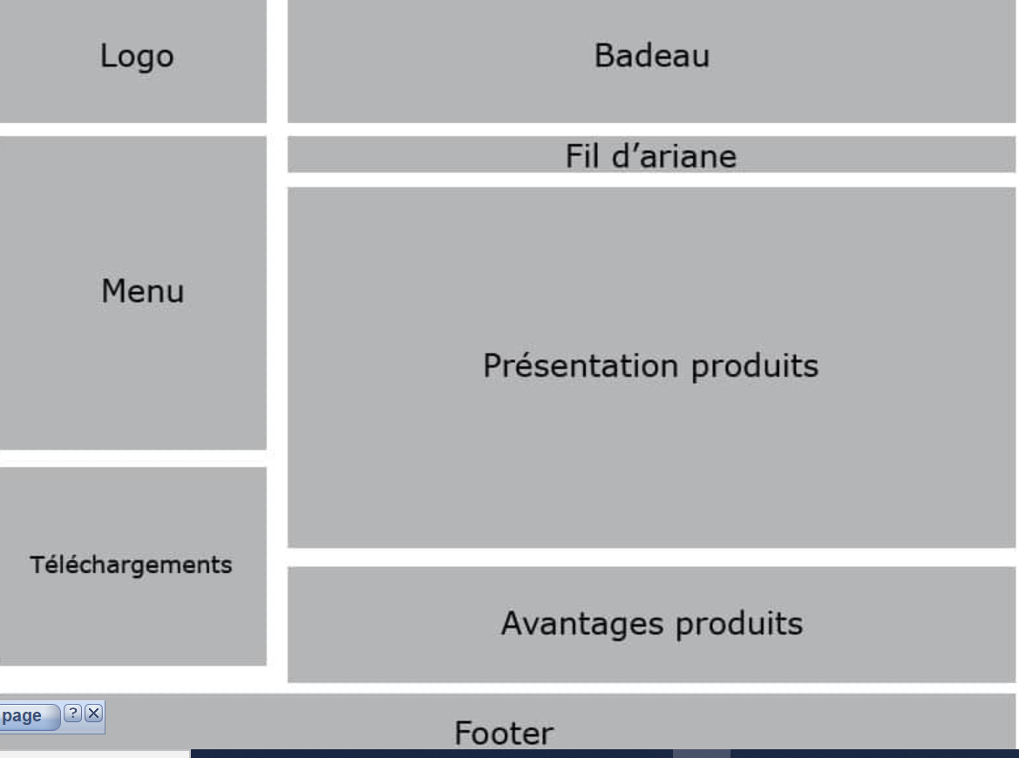
Qu’est-ce qu’un Wireframe ?
Maquette basse définition (interactive)
Organiser les déférents éléments et formes
Orienté réflexion en respectant l’ergonomie
Présenter l’ensemble des fonctionnalités et les spécifications qui sont associées

Slide 4
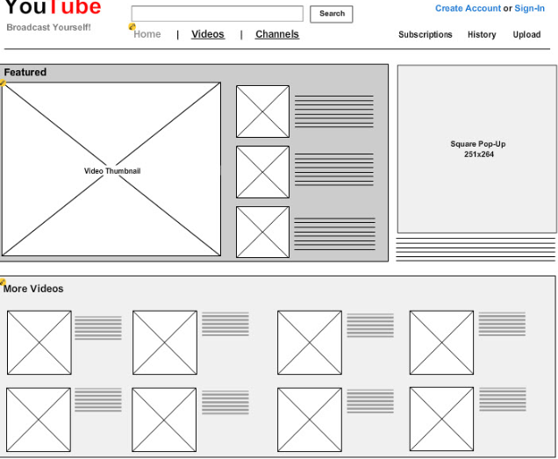
Qu’est-ce qu’un Mockup ?
Un modèle d’une interface utilisateur présenté dans la vie réelle
Mockupe c’était: un wireframe HTML au format interactif

Slide 5
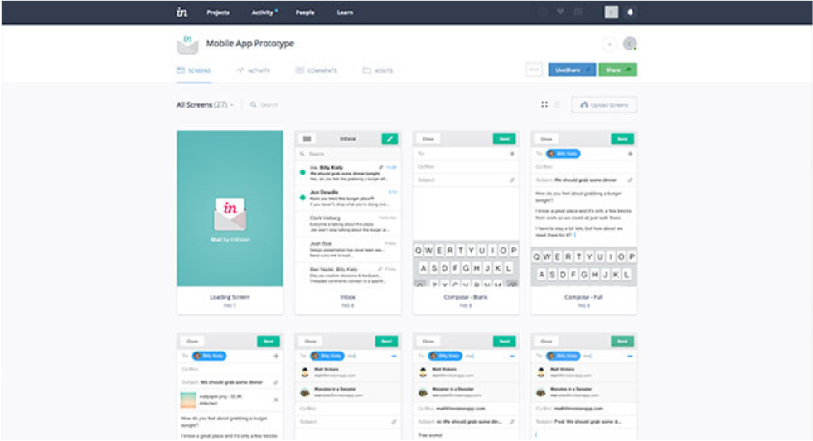
Qu’est-ce qu’un Prototype ?
Une simulation du futur produit digital
Le prototype est interactif
Il peut réalisé de différentes façons
Il peut être réalisé de différentes façons
Il peut être exécuter à différents moments

Slide 6
Qu’est-ce qu’un maquette ?
La représentation graphique du produit digital
Validation de tous les aspects visuels
Donne un très bon aperçu de produit final

